Slide 1
Причины нарушений коммуникативных навыков и их коррекция у школьников.

Slide 2
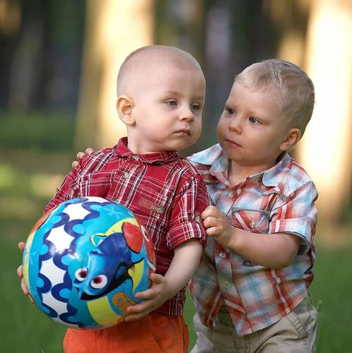
Общение – специфическая форма взаимодействия человека с другими людьми как членами общества, в общении реализуются социальные отношения людей.
Одними из необходимых требований для этого являются гибкость, нестандартность, оригинальность мышления, способность находить нетривиальные решения.
Процесс восприятия одним человеком другого выступает как обязательная составная часть общения и составляет то, что называют перцепцией. Поскольку человек вступает в общение всегда как личность, постольку он воспринимается и другим человеком, как личность. На основе внешней стороны поведения мы, по словам С.Л. Рубинштейна, как бы «читаем» другого человека, расшифровываем значение его внешних данных.

Slide 3
В системе взаимосвязей человека с другими людьми выделяются такие функции общения, как информационно-коммуникативная, регуляционно-коммуникативная и аффективно-коммуникативная.
Информационно-коммуникативная функция общения – это, по сути, передача и прием информации, как некоего сообщения. В нем имеют место два составных элемента: текст (содержание сообщения) и отношение к нему человека (коммуникатора).
Эффективность передачи информации может выражаться степенью понимания человеком переданного сообщения, его принятия (отвержения), включая новизну взаимодействия между людьми, а также на коррекцию человеком своей деятельности или состояния. Эта функция признана соотносить мотивы, потребности, намерения, цели, задачи, предполагаемые способы деятельности участников взаимодействия, и актуальность информации.

Slide 4
Регулятивно-коммуникативная функция общения направлена на организацию корректировать ход выполнения намеченных программ регулировать деятельность.
Аффективно-коммуникативная функция общения представляет собой процесс внесения изменений в состояние людей, что возможно и при специальном (целенаправленном), и при непроизвольном воздействии.
В первом случае сознание и эмоции изменяются под влиянием заражения (процесса передачи эмоционального состояния другими людьми), внушения или убеждения. Потребность человека в изменении своего состояния проявляется у него как желание выговориться, излить душу и т.п. Благодаря общению у человека меняется общий настрой, что соответствует информационной теории систем. Само общение может, как усиливать, так и снижать степень психологического напряжения.

Slide 5
Психологическими причинами этого могут быть:
-нереальные цели;
-неадекватная оценка партнера, его способностей и интересов;
-неверное представление своих собственных возможностей и непонимание характера оценки и отношения партнера;
-употребление не подходящих к данному случаю способов обращения с партнером;
-различия в социальных, политических, возрастных, профессиональных особенностях об­щающихся;
-различия в мировоззрении, мироощущении и мировосприя­тии общающихся, их психологические особенности (например, чрезмерная застенчивость одних, скрытность других, непримири­мость третьих и т. д.)

Slide 6
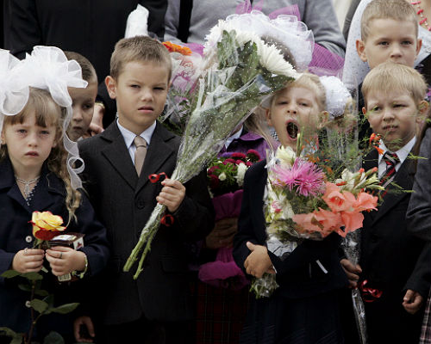
Установлено, что в характерах детей, испытывающих трудности в общении, обнаруживается комплекс лабильных, сенситивных, астеноневротических черт, что свидетельствует о присущей им чрезмерной впечатлительности. Имея потребность в дружеском общении, они не могут реализовать ее вследствие своей исключительной робости и застенчивости. Вначале они производят впечатление крайне сдержанных, холодных, скованных, что также затрудняет их контакты с окружающими. На личностном уровне у этих людей обнаружены повышенный уровень тревоги, эмоциональная неустойчивость, высокий самоконтроль поведения, экстернальность. Кроме того, отмечен высокий уровень самоотрицания, самоунижения. При опросах они говорят о своей замкнутости, интровертированности, застенчивости, зависимости. Образ «Я» у них включает такие параметры, как заниженная индивидуальная и социальная самооценка. Вместе с низким уровнем активности и способности «Я» к изменениям такое

Slide 7
строение образа «Я» приводит к тому, что человек становится закрытым для восприятия нового опыта, который мог бы изменить стиль его поведения и общения, и продолжает продуцировать низкоэффективные формы коммуникативной деятельности.
Еще один вид трудностей общения связан с застенчивостью – личностным свойством, возникающим в определенных ситуациях межличностного неформального общения и проявляющимся в нервно-психическом напряжении и психологическом дискомфорте.
Застенчивые дети по своим личностным и коммуникативным свойствам не являются однородной группой. Среди них выделяются неадаптированные (особо застенчивые и шизоидные личности) и адаптированные (застенчивые).
Особую форму трудностей при общении с окружающими испытывают лица, страдающие логоневрозами. Исследования показали, что у каждого из них свой комплекс неполноценности, который, начинаясь с глубокой неудовлетворенности притязаний в сфере коммуникаций, деформирует отношение личности логоневротика к другим сторонам его бытия.

Slide 8
После рассмотрения трудностей общения естественно возникает вопрос о путях и предотвращения и средствах коррекции.
Психологические приемы инновационных игр положительно влияют на участников коррекционных групп. Этот вид психокоррекционной работы с людьми должен учитывать возраст, пол, и другие отличительные черты участников тренинговых групп.
В программу включены приемы и упражнения, активизирующие направленное осознание различных форм невербальной активности, развивающие «чувства тела», специальные техники самомассажа для снятия напряжения в области «личностных зажимов», а также упражнения для совершенствования выразительных возможностей мимики, жестикуляции, голоса и др.
Обратная связь включает сознательный контроль коммуникативных действий, наблюдение за партнером и оценку его реакций, последующее изменение в соответствии с этим собственного поведения. Обратная связь предполагает умение видеть себя со стороны и правильно судить о том, как партнер воспринимает себя в общении. Малоопытные собеседники чаще всего забывают об обратной связи и не умеют ее использовать.

Slide 9
Коммуникативные способности – это умения и навыки общения. Дети разного возраста, культуры, разного уровня психологического развития, имеющие различный жизненный опыт, отличаются друг от друга по коммуникативным способностям. Образованные и культурные дети обладают более выраженными коммуникативными способностями, чем необразованные и малокультурные. Богатство и разнообразие жизненного опыта школьника, как правило, положительно коррелирует с развитостью у него коммуникативных способностей.
Дети более импульсивны и непосредственны в общении, в их технике преобладают невербальные средства. У детей слабо развита обратная связь, а само общение нередко имеет чрезмерно эмоциональный характер. С возрастом эти особенности общения постепенно исчезают и оно становится более взвешенным, вербальным, рациональным, экспрессивно экономным. Совершенствуется и обратная связь.

Slide 10
Игровые
технологии
Сказкотерапия
Упражнения
Элементы
тренинга
Психогимнастика
Дискуссии

Slide 12
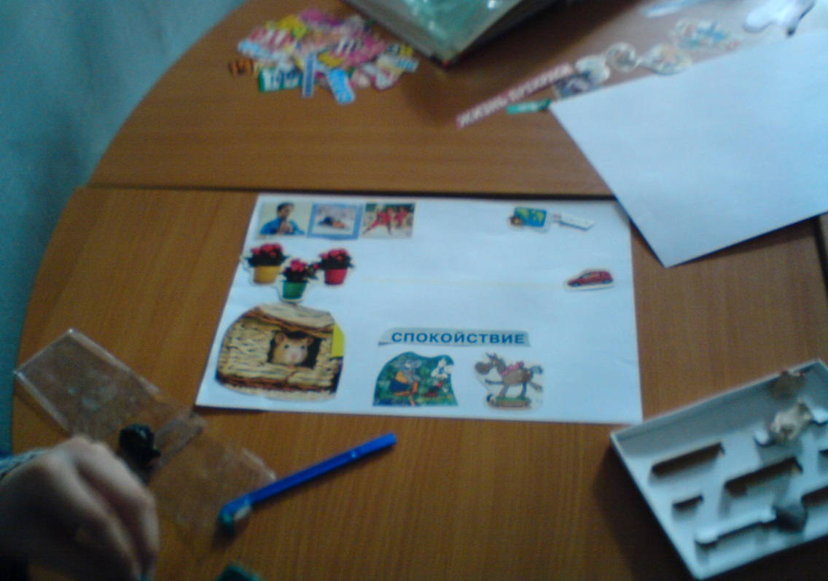
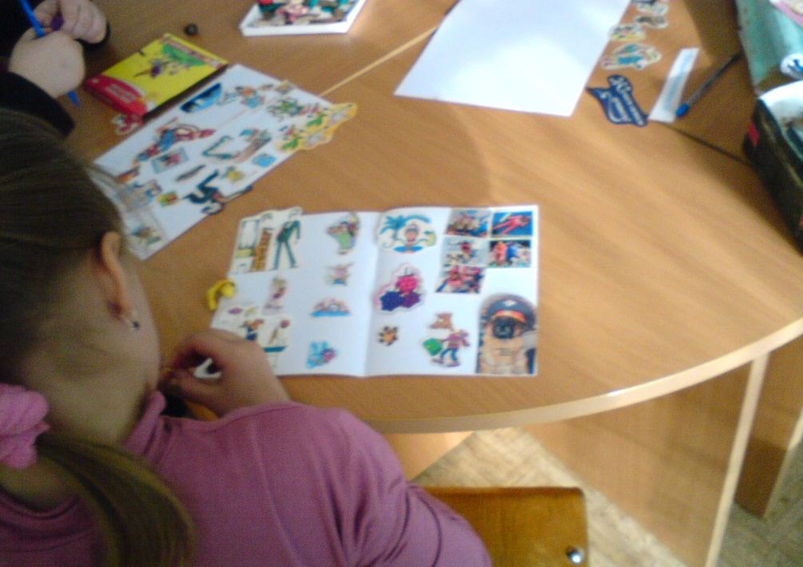
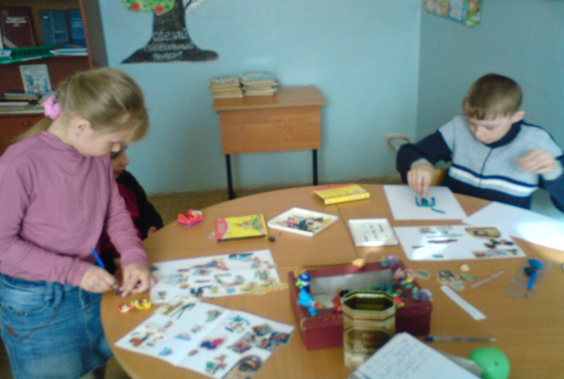

Slide 13
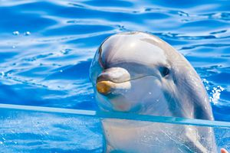
Сегодня дельфинотерапия — признанный во всем мире неспецифический метод иммунотерапии у пациентов различного возраста, а также очень сильная методика психологической реабилитации и коррекции развития у детей, страдающих различными психосоматическими и неврологическими расстройствами.
Кроме основного оздоравливающего воздействия дельфинотерапии — психологического контакта с удивительным морским обитателем в непривычной человеку среде обитания — в воде, немаловажным фактором также является физиотерапевтический эффект гидролокации, или сонофореза, осуществляемого дельфинами. Эффект заключается в том, что дельфин выступает в качестве ультразвукового сонара, позитивно стимулирующего центральную нервную систему и другие органы пациента, воздействующего непосредственно на клеточном уровне.
Метод дельфинотерапии основан на том, что в процессе сеанса устанавливается тесный контакт между дельфином и больным ребёнком. Дельфин, обладая способностью к межвидовой коммуникации, находит различные способы общения, вовлекает ребёнка в игру, может гибко менять поведение в зависимости от физических возможностей ребёнка. Взаимный интерес и притяжение между дельфином и ребёнком в большинстве случаев ведёт к благоприятным изменениям в физическом и эмоциональном состоянии больного ребёнка, стимулом к развитию и овладению новыми возможностями.
Показаниями к дельфинотерапии являются:
детский церебральный паралич (ДЦП)
ранний детский аутизм (РДА)
минимальная мозговая дисфункция (ММД)
синдром дефицита внимания и гиперактивности (СДВГ)
синдром Дауна
задержка психического и психоречевого развития
поведенческие расстройства
неврозы и логоневрозы различного генеза
психосоматические расстройства
посттравматическое стрессовое расстройство (ПТСР)
хронические заболевания опорно-двигательного аппарата и сердечно-сосудистой системы.
В результате сеансов дельфинотерапии улучшается координация движений, появляются новые моторные и коммуникативные навыки, улучшается настроение, повышается уровень самооценки. В более узком смысле дельфинотерапия позволяет решать такие задачи, как устранение речевых отклонений у детей, снятие хронических болей, уменьшение отрицательных вегето-сосудистых реакций, непроизвольных движений, тиков и спазмов. Сеансы с дельфинами могут помочь в реабилитации людей, подвергшихся насилию. К тому же, дельфинотерапия способствует установлению эмоционального контакта между родителями и детьми, что имеет огромное значение для семей, в которых воспитываются дети-инвалиды.
В сеансе дельфинотерапии, как правило, участвуют дельфины, пациент, дельфинотерапевт и психолог.

Slide 14
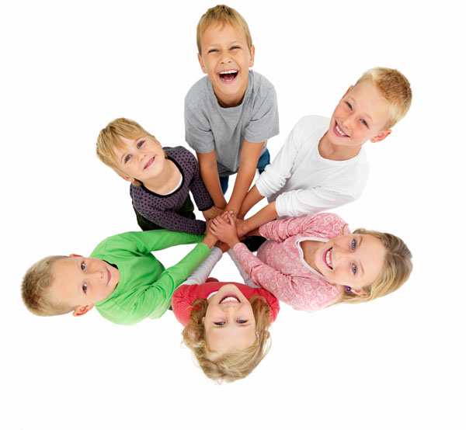
Спасибо за внимание

